Slide 1


MONITORING DES URGENCES
Accès aux données quotidiennes RPU – ROR – HET
Dr Bruno MAIRE
Journée Est-RESCUE et AG – Jeudi 16 Mars 2023, Nancy

Slide 2

MONITORING DES URGENCES
L’idée est de mettre à disposition un reporting associant plusieurs sources de données:
- activité des services des urgences (source RPU)
- disponibilités de lits (source ROR)
- situations de tension (déclaration site Est-RESCUE HET)
- activité des SAMU (déclaration site Est-RESCUE)
- activité des SMUR (source SMUR-tab)
Maquettage avec et sur demande de l’ARS par Est-RESCUE d’une maquette regroupant les données RPU, ROR et HET
Réalisation technique et mise en place par Pulsy avec accès en ligne pour les utilisateurs (Cadran)

Slide 3
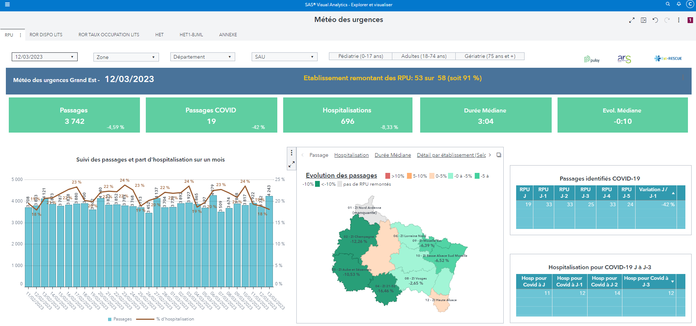


Slide 4
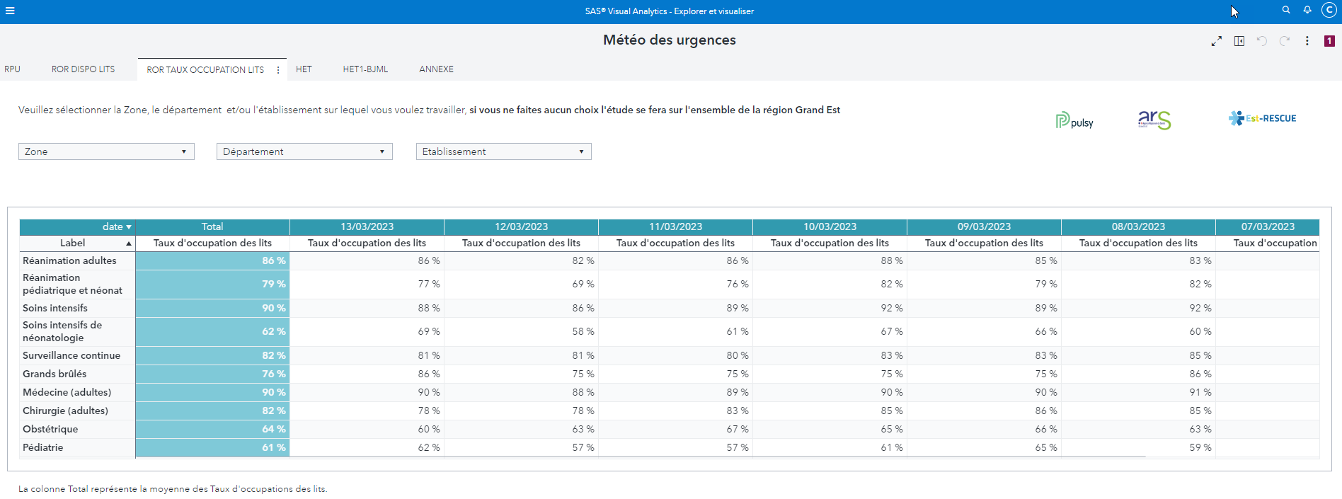

Slide 5
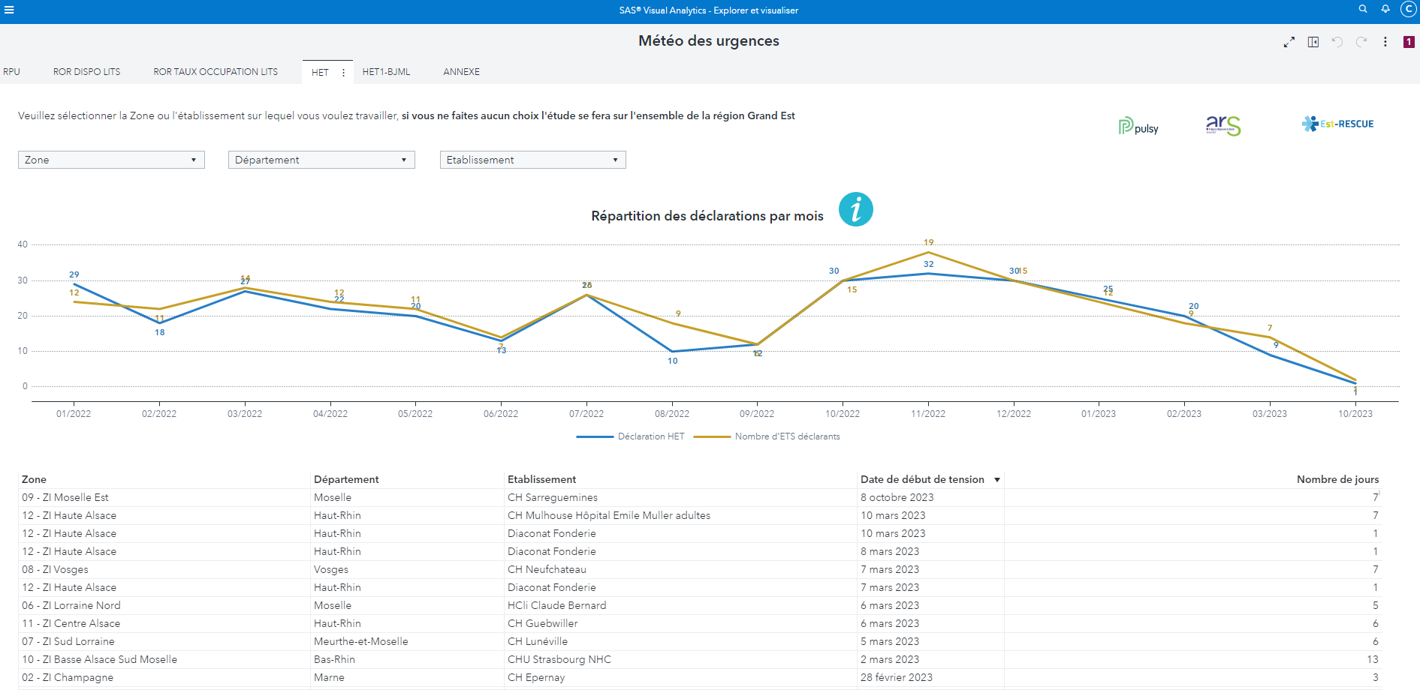

Slide 6
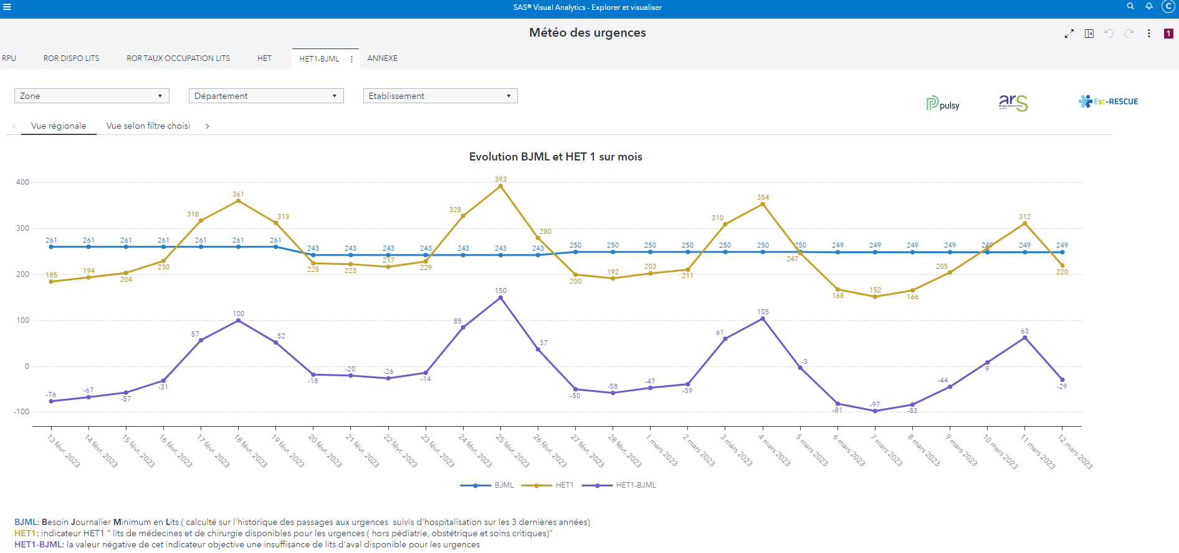

Slide 7
MONITORING DES URGENCES
Monitoring des urgences accessible en ligne via www.pulsy.fr (relais sur le site www.est-rescue.fr également)
Accès au monitoring quotidien des urgences sur le site de Pulsy
En complément et en attendant l’intégration dans Cadran, proposition par Est-RESCUE d’un reporting régional mensuel synthétique regroupant les données du monitoring mais aussi les données SAMU et SMUR
L’objectif est, outre de proposer une retro information mensuelle certes statique mais plus complète, d’encourager les professionnels concernés à consulter régulièrement les données dynamiques figurant sur Cadran
En effet, la consultation de CADRAN permet d’accéder aux données de J-1 mais aussi d’utiliser les différents filtres permettant par exemple un focus sur un établissement ou sur un GHT

Slide 8
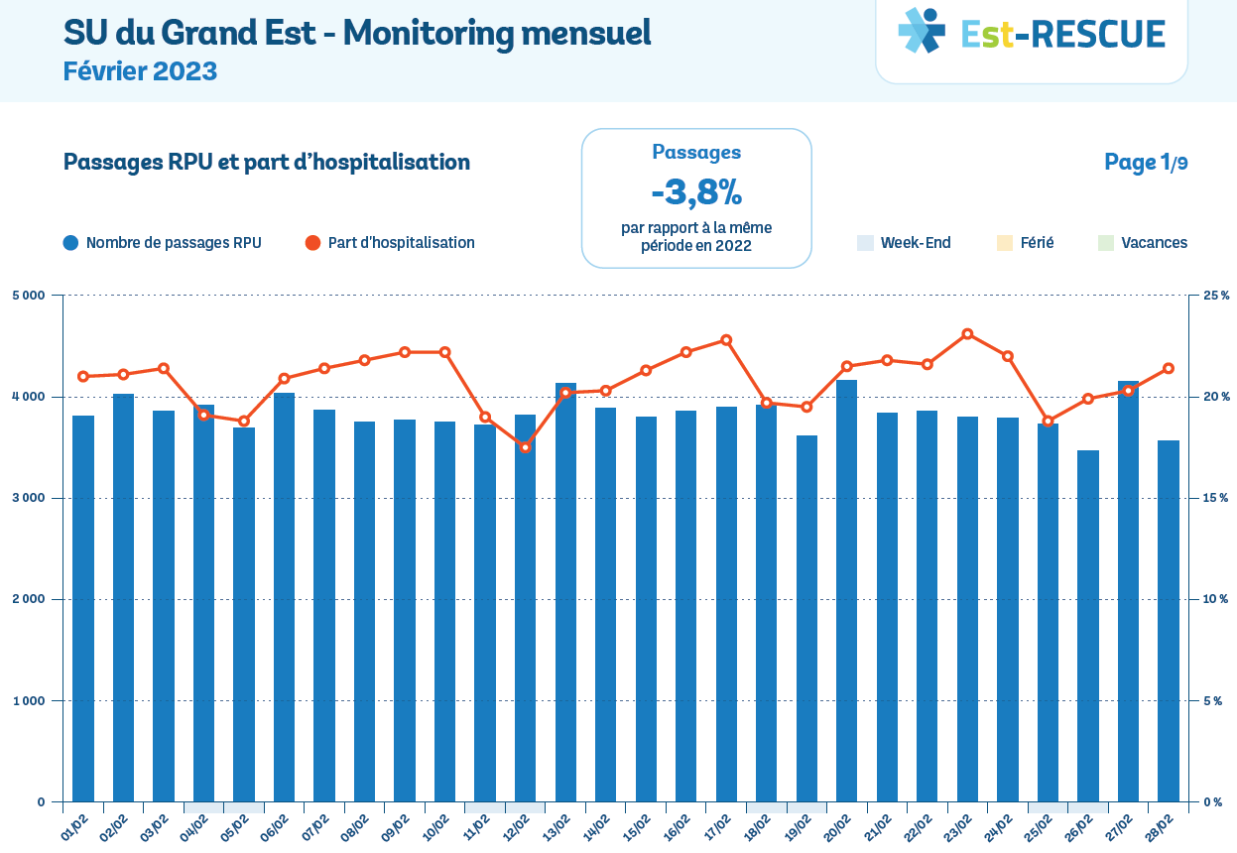
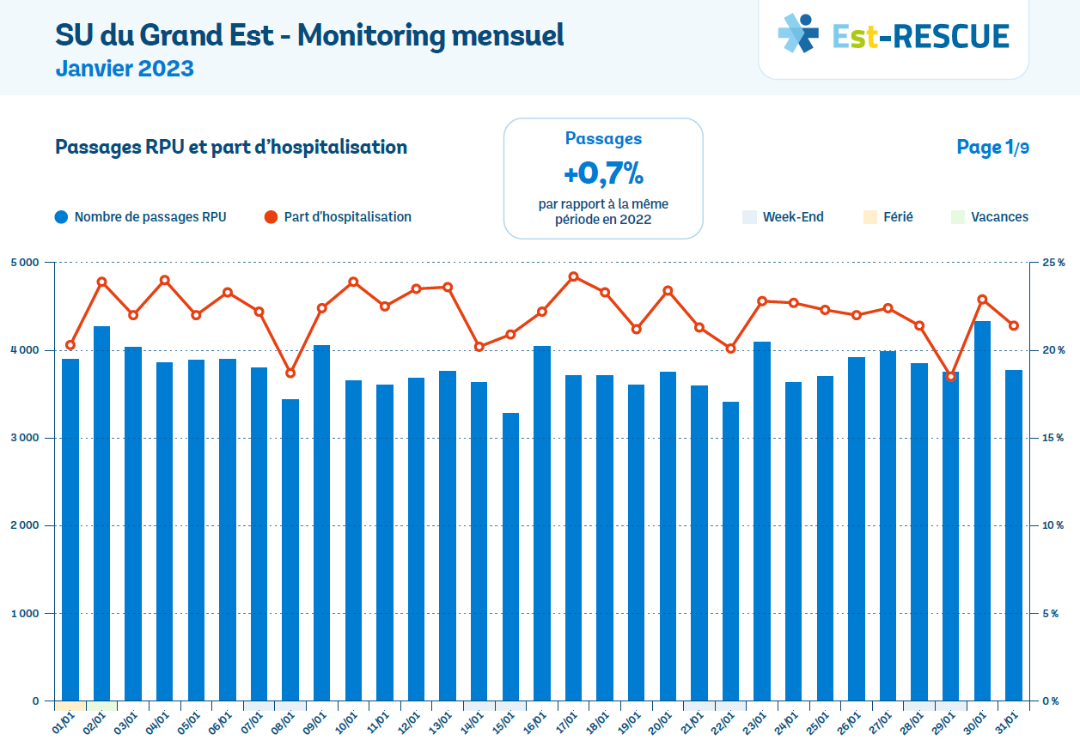

Envoi par email sous format pdf

Slide 9
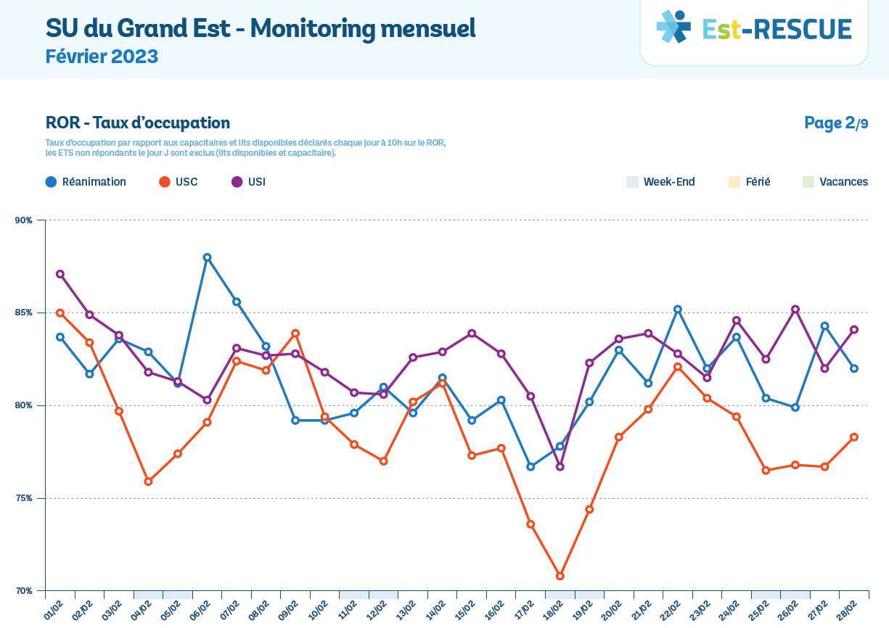


Slide 10
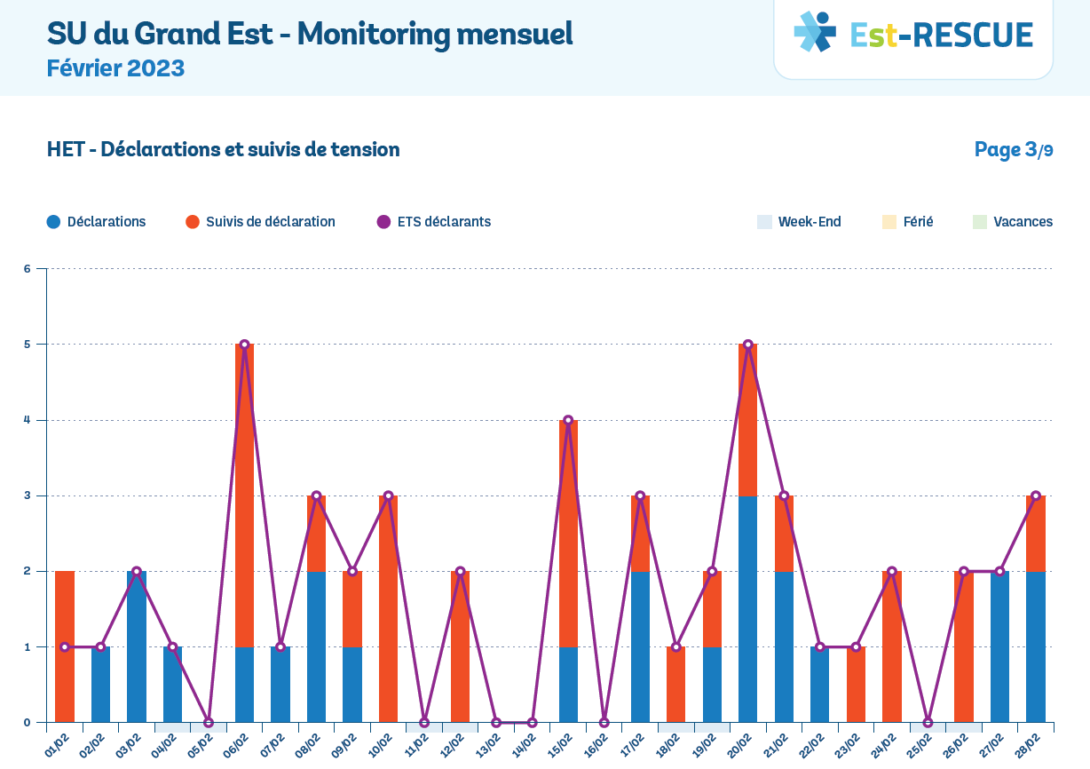

Slide 11
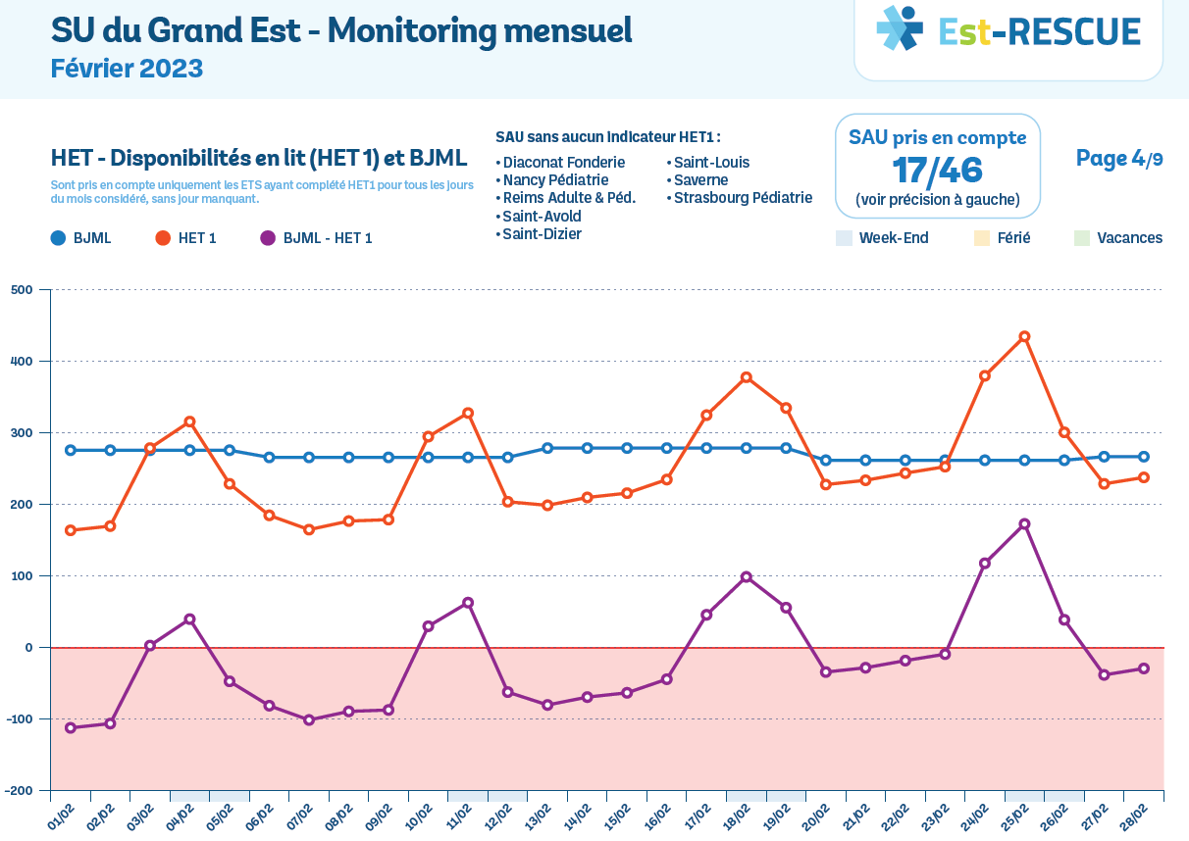


Slide 12
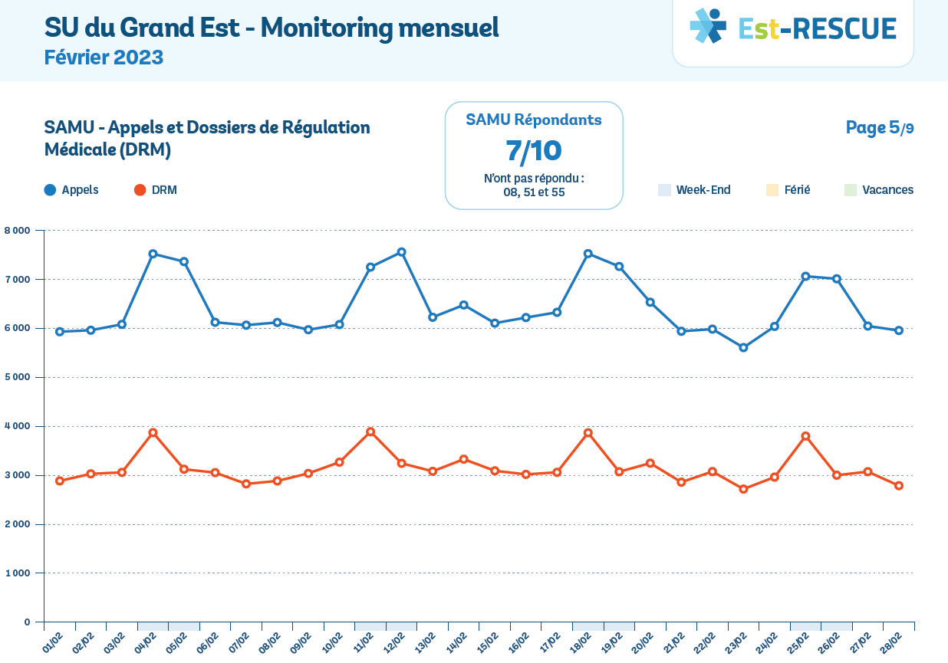


Slide 13
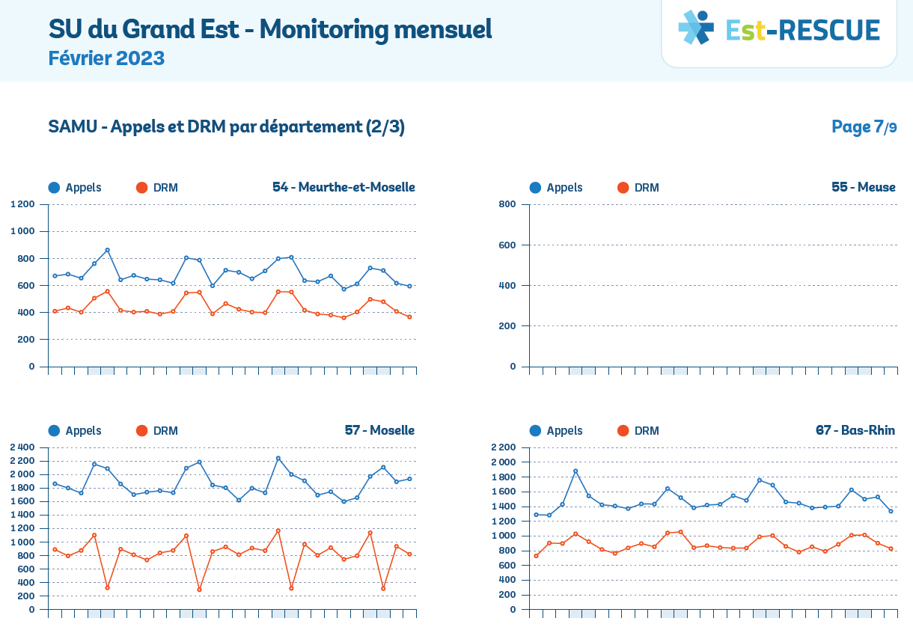
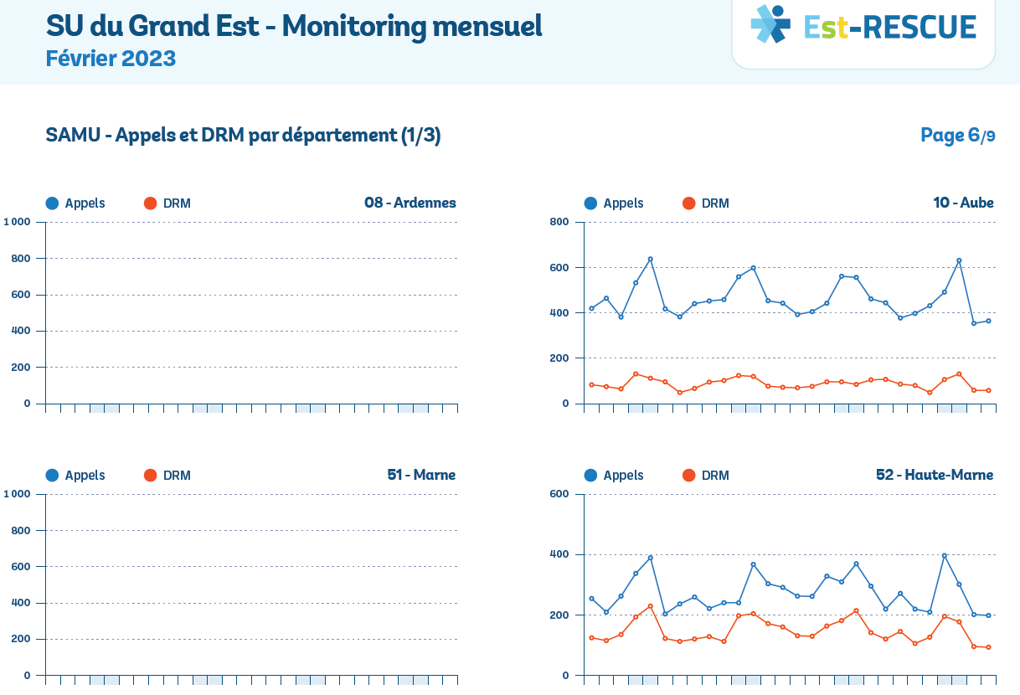

Slide 14
